Slide 1
আজকের পাঠে সবাইকে
স্বাগতম

Slide 2
الصف الثامن
اللغة العربية الاتصالية
الدرس الرابع
الجرس: الرابع
الوقت:40 دقائق
মোঃ রেজাউল করিম
সহকারি মৌলভী
বানেশ্বর্দী ইসলামিয়া দাখিল মাদরাসা
নকলা,শেরপুর।
মোবাইলঃ০১৭৩৬৬৩৬৮৬৮
Notes:
সম্মানিত শিক্ষকমন্ডলী আপনারা ইচ্ছে করলে এই slide টি Hide করে রাখতে পারবেন। Hide করার পদ্ধতি হলো রিবন বার এর Slide Show তে ক্লিক করে Hide Slide এর উপর ক্লিক করলে hide হয়ে যাবে। এক্ষেত্রে f5 চেপে Slide Show করলে Hide করা page আর দেখা যাবে না।

Slide 3
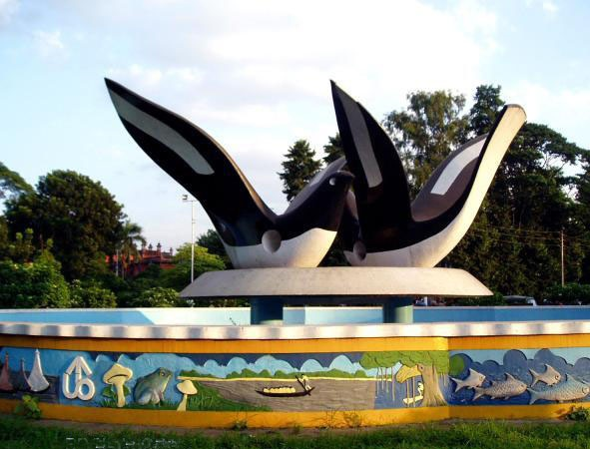
ছবিতে কি দেখা যাচ্ছে এবং এগুলো কোথায় অবস্থিত?

Slide 4
عاصمتنا داكا

Slide 5
শিখনফল
(1) يتلفظ الطلاب الفقرة تلفظا صحيحا-
(2) يتعلم الالفاظ الجديد ويتكون الجمل –
(3) يتبن ما يوجد فى عاصمة داكا –
(4) يترجم الفقرة المنتخبة باللغة البنغالية-
(5) يصف المدينة العديدة باللغة العربة- (خاصا المحافظة)

Slide 6
الدرس الصامت
আদর্শ পাঠ
الدرس الصوتي
সরব পাঠ

Slide 7
মন্ত্রণালয়
الوزارة
দূতাবাস
السفارة
হোটেল
الفندوق

Slide 8
والمتحف الوطنى ومنتزه الاطفال وحديقة الحيونات ومتحف حرب الاستقال-
এবং ঢাকায় জাতীয় যাদুঘর, শিশুপার্ক, চিড়িয়াখানা এবং মুক্তিযুদ্ধ যাদুঘর আছে

Slide 9
দলীয় কাজ
পাঠের আলোকে ঢাকার ঐতিহাসিক স্থানগুলোর একটি তালিকা তৈরি কর

Slide 10
اين عاصمة بنغلاديس؟
اين تقع داكا؟
উত্তরটি মিলিয়ে নেই
(1) عاصمة بنغلاديش فى داكا
(2) تقع على شاطى نهر بورى غنغا

Slide 11
বাড়ীর কাজ
بين أحوال محافظتك بضوء المدروس
পাঠের আলোকে তোমার নিজ জেলার বর্ণনা দাও

Slide 12
ধন্যবাদ

